Slide 1
CAFÉ: uma aventura
Como Jogar
Por Fabiana Dinelli Salvático de Paula Kraft

Slide 2
Controles
Setas do teclado: mover personagem e seleção de alternativas das perguntas
Teclas: Enter; Z; espaço: confirmar alternativa, conversar com personagens e interagir com objetos
Tecla X: abre o menu

Slide 3
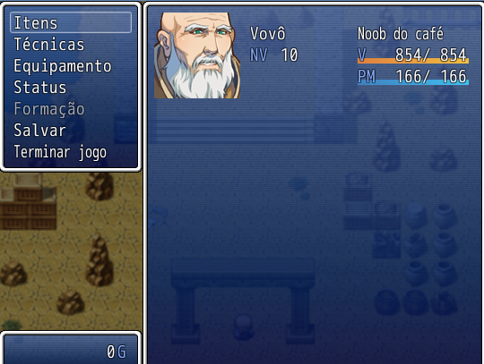
Menu
Abre os menus dos itens
Nome do personagem
Titulo do personagem
Abre o menu de técnicas
Pontos de vida
Abre a opção de salvar o jogo
Pontos de ataque
Desligar o jogo

Slide 4
Objetivos
O objetivo do jogo é derrotar o Conde Tchá, que tomou posse do templo do café, impedindo os cidadãos do reino do café de utilizar a bebida. Para isso, o protagonista, um velhinho chamado Vovô, deverá ajudar personagens e responder às suas perguntas. O caminho é cheio de inimigos e cada vez o protagonista fica mais forte.
O objetivo do trabalho é criar uma alternativa e jogo didático que seja de um gênero atualmente apreciado por crianças a adultos (RPG) e virtualmente disponível (jogo de computador gratuito), o que aumenta sua acessibilidade.

